Slide 1
ffco -AVANTAGES
Présentation
Les intérêts pour l’omnisports

Slide 2
Présentation de la plateforme
ffco-AVANTAGES permet aux adhérents des clubs d’accéder aux avantages offerts par des partenaires de la plateforme (réductions, offres exclusives, billetterie, etc.). L’ensemble de ce service est gratuit.
+ de 500 hôtels, résidences, campings
+ de 300 cinémas
+ de 150 parcs d’attraction
+ des équipementiers, des loueurs de véhicules, de location de skis, de cours de cuisine, de la parfumerie, et une billetterie complète (sport, concerts, festivals, spectacles et théâtres).
https://clubcocorico.fr/federation-francaise-des-clubs-omnisports/

Slide 3
Les intérêts de l’omnisports
Pourquoi adhérer au club avantage ?
Proposer un nouveau service gratuit à vos pratiquant.e.s
Faire vivre l’omnisports = donner de l’identité à votre structure
Développer le relationnel en cette période de crise
Affirmer l’existence et la place de l’omnisports au local

Slide 4
les conditions générales
La relation commerciale se situe entre le souscripteur et le commerçant qu’il aura retenu, dégageant ainsi toute responsabilité du club, de la fédération, du promoteur de la plateforme
Les données collectées ne seront transmises à aucune entreprise ou structure quelle qu’elle soit
La FFCO ne pourra faire qu’un maximum de 4 envois de newsletter par année civile pour informer notamment des nouveautés du ffco-avantage.

Slide 5
Interpeller vos adhérents
Mail type auprès de vos adhérent.e.s :
Bonjour Daniel,
Suite à une année 2020 particulière et complexe, le XYZ Omnisports a souhaité vous apporter un nouveau service –similaire à celui apporté par certains comités d’entreprise- et vous faire bénéficier d’avantages supplémentaires du fait de votre adhésion.
Pour cela, nous vous proposons de vous inscrire à la plateforme de la F.F. Clubs Omnisports.
Gratuitement, vous pourrez accéder à des avantages exclusifs (réductions, offres exclusives, billetterie…) auprès de centaines d’entreprises partenaires.
Alors, on y va ?
+ E-mail de suivi de la communauté
+ Newsletter
= PERMET DE DEVELOPPER LA RELATION

Slide 6
Comment se connecter ?
Bienvenue sur le Club Avantages offert par votre fédération !
Bénéficiez ici d’offres négociées tout au long de l’année ! Achats du quotidien, bons d’achats, beauté, parcs d’attractions, cinémas, voyages.. Pour en profiter c’est très simple, et c’est gratuit !
Comment en profiter ?
1
Je me connecte sur www.ffco.org et je clique sur ffco-avantages
Je clique dans « mon compte » // « créer un compte »
2
Je créée mon compte en renseignant le code fourni par ma fédération
3
Je profite des avantages avec mes proches
4

Slide 7
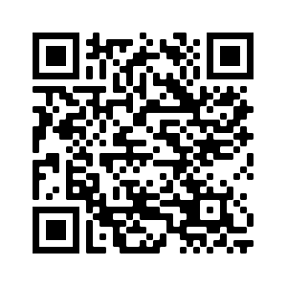
PARCOURS DE L’ADHERENT 1/2
https://clubcocorico.fr/federation-francaise-des-clubs-omnisports
Exemple sur un site club :

Slide 8
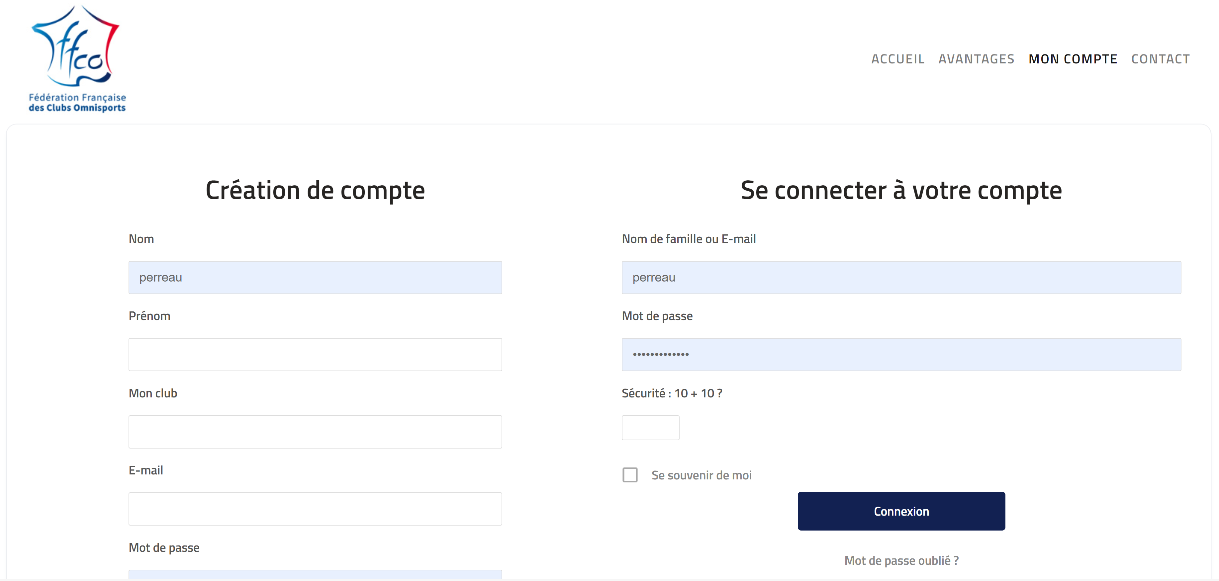
PARCOURS DE L’ADHERENT 1/2
La première fois :
IL S’INSCRIT
IL CHOISIT UN MOT DE PASSE
PERSONNEL
Les fois suivantes :
IL SE CONNECTE avec
Son E-mail et son mot de passe
IL REPOND A LA QUESTION
ffco AVANTAGES est une plateforme de mise en relation proposé par la Fédération Française des clubs omnisports. Elle facilite le contact et propose des avantages entre des fournisseurs potentiels et l’adhérent du club affilié qui reste entièrement libre de poursuivre la relation, de contracter ou ne pas contracter

Slide 9
Pour tout renseignement:
Justine MARESCAUX
j.marescaux@ffco.org

